Slide 1
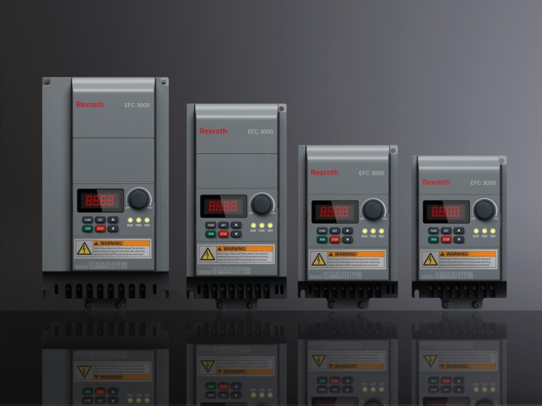
EFC 3600
Frequency Converter - EFC 3600
Range di potenza: 0,4 – 4 kW (1 AC - 3 AC)
Tecnica di controllo: V/f
Filtro EMC integrato cat.C3
Lanciato sul mercato a Febbraio 2013
Certificazioni: Gost R, CE, UL (Luglio)
  Espansione fino a 22 kW nel 2014
  In programma serie EFC per pompe e ventilatori
La seguente documentazione è stata realizzata internamente per agevolare l’utilizzo del componente e delle sue funzionalità, descritte all’utilizzatore. Non è una documentazione ufficiale Bosch Rexroth e non sostituisce la manualistica che è l’unico riferimento ufficiale Bosch Rexroth (Manuale R912003768 Edizione 01).
22/03/2013 | Carlo Mariani, Diego Epis, Andrea Toffalori | © Bosch Rexroth S.p.A. 2013. All rights reserved, also regarding any disposal, exploitation, reproduction, editing, distribution, as well as in the event of applications for industrial property rights.

Slide 2
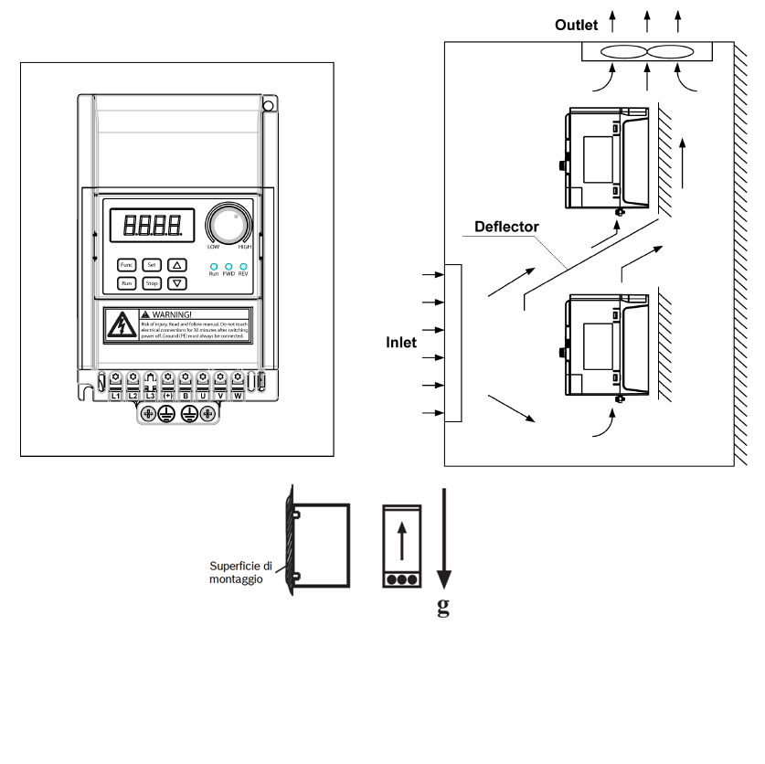
Montaggio
Frequency Converter - EFC 3600
Il componente deve essere necessariamente montato in posizione verticale
E’ possibile posizionare più convertitori affiancati dato che la dissipazione del calore è posteriore
La distanza da altri dispositivi deve essere tale da garantire che la temperatura ambiente non superi i 50°C
Per temperature superiori ai 50°C fare riferimento alla tebella di derating di pag. 145 del manuale EFC 3600
150 mm
150 mm
22/03/2013 | Carlo Mariani, Diego Epis, Andrea Toffalori | © Bosch Rexroth S.p.A. 2013. All rights reserved, also regarding any disposal, exploitation, reproduction, editing, distribution, as well as in the event of applications for industrial property rights.

Slide 3
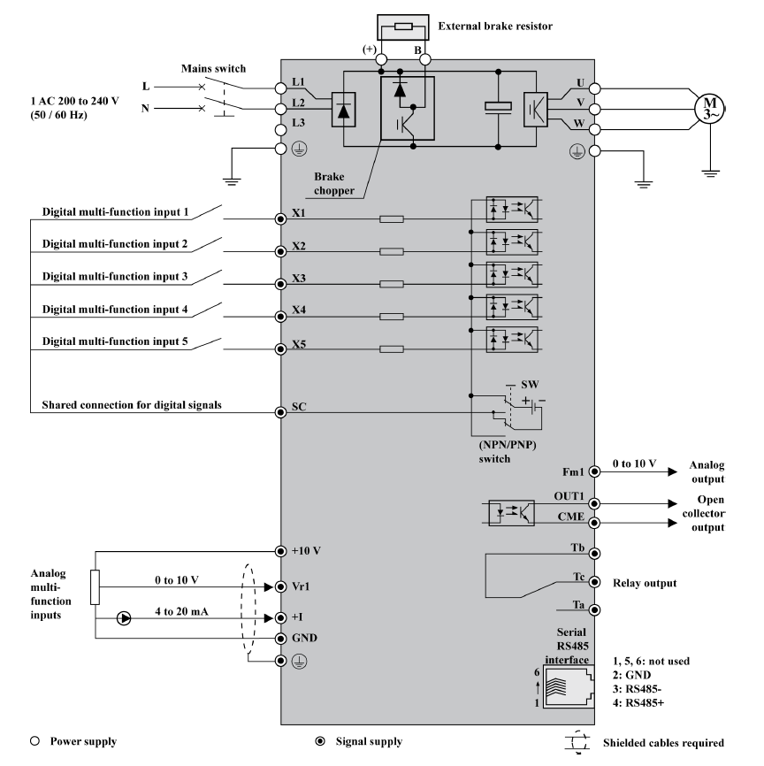
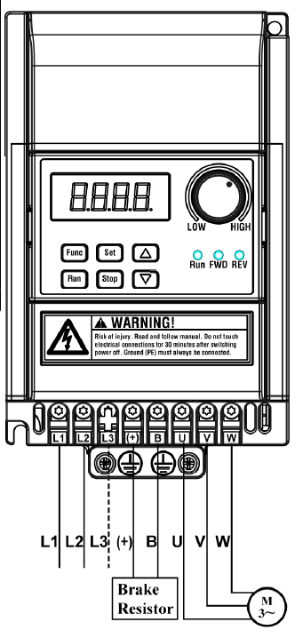
Cablaggio
Frequency Converter - EFC 3600
Caso
Monofase
22/03/2013 | Carlo Mariani, Diego Epis, Andrea Toffalori | © Bosch Rexroth S.p.A. 2013. All rights reserved, also regarding any disposal, exploitation, reproduction, editing, distribution, as well as in the event of applications for industrial property rights.

Slide 4
Ingressi / Uscite
Frequency Converter - EFC 3600
Ingressi analogici :
  uno in tensione
  uno in corrente
Ingressi digitali :
  X1, X2, X3, X4, X5
  SC
Uscite analogiche :
  1 canale, tensione / corrente, programmabile
Uscite digitali :
  1 programmabile
  uscite a relè
22/03/2013 | Andrea Toffalori, Diego Epis, Carlo Mariani | © Bosch Rexroth S.p.A. 2013. All rights reserved, also regarding any disposal, exploitation, reproduction, editing, distribution, as well as in the event of applications for industrial property rights.

Slide 5
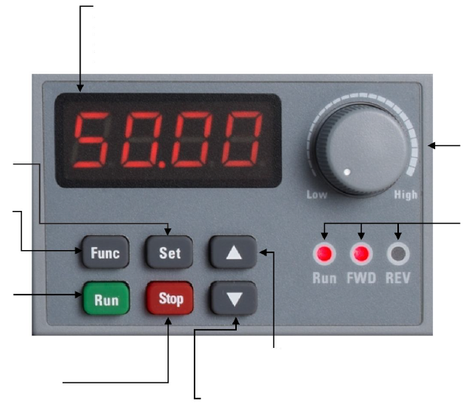
Pannello operatore
Frequency Converter - EFC 3600
Display :
- Mostra valori dei parametri monitorati
- Mostra codice e valore dei parametri
- Mostra codici errore
Spia | Descrizione
FWD | Verso di rotazione “Forward”
REV | Verso di rotazione “Reverse”
Run | Convertitore in “Run”
Set :
- Passa al sotto-menu
- Conferma parametri
Potenziometro :
Imposta la frequenza da
comandare
Function :
- Switch tra i menu e le visualizzazioni
- Torna al menu precedente
Indicatori di RUN,
FWD e REV
Run :
Avvia il convertitore
Stop :
Ferma il convertitore
e resetta gli errori
Tasto Aumenta
Tasto Diminuisci
22/03/2013 | Carlo Mariani, Diego Epis, Andrea Toffalori | © Bosch Rexroth S.p.A. 2013. All rights reserved, also regarding any disposal, exploitation, reproduction, editing, distribution, as well as in the event of applications for industrial property rights.

Slide 6
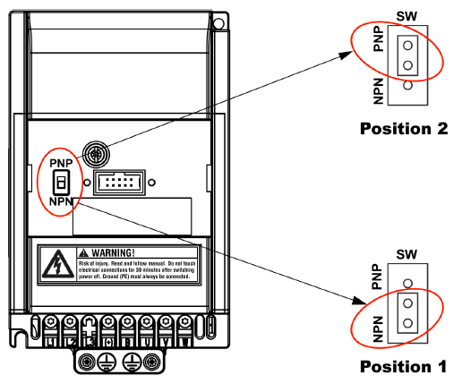
Scelta della logica PNP/NPN
Frequency Converter - EFC 3600
È possibile lavorare solamente tramite alimentazione interna
La logica è impostabile mediante il selettore SW secondo il seguente schema:
In logica NPN all’ingresso SC va collegata la massa del controllo remoto
In logica PNP all’ingresso SC va collegata la 24V del controllo remoto
22/03/2013 | Carlo Mariani, Diego Epis, Andrea Toffalori | © Bosch Rexroth S.p.A. 2013. All rights reserved, also regarding any disposal, exploitation, reproduction, editing, distribution, as well as in the event of applications for industrial property rights.

Slide 7
Visualizzazione dei parametri
Frequency Converter - EFC 3600
Il convertitore permette di default di visualizzare ed intervenire solamente sui parametri appartenenti alla famiglia “b”
É possibile filtrare la visualizzazione dei parametri agendo su [b0.02]
Par. | Descrizione | Range di scelta | Default
[b0.11] | Filtro visualizzazione parametri | 0 : Parametri b 1 : Parametri b, S 2 : Parametri b, S, E 3 : Parametri b, S, E, H 4 : Parametri Start-up (settaggi iniziali di lavoro) | 0
22/03/2013 | Carlo Mariani, Diego Epis, Andrea Toffalori | © Bosch Rexroth S.p.A. 2013. All rights reserved, also regarding any disposal, exploitation, reproduction, editing, distribution, as well as in the event of applications for industrial property rights.

Slide 8
Inizializzazione rapida parametri di lavoro
Frequency Converter - EFC 3600
Parametro | Descrizione | Valore di default
[b1.05] | Frequenza massima Frequency Converter | 50.0 Hz
[S2.00] | Frequenza di targa del motore | 50.0 Hz
[b1.20] | Tempo di accelerazione | Dipende da taglia EFC 3600
[b1.21] | Tempo di decelerazione | Dipende da taglia EFC 3600
[b1.06] | Upper frequency | 50.0 Hz
[b1.07] | Lower frequency | 0.0 Hz
[b0.04] | Tensione di alimentazione Frequency Converter | 380 V
[S2.01] | Velocità nominale del motore | Dipende da taglia EFC 3600
[S2.02] | Potenza nominale del motore | Dipende da taglia EFC 3600
[S2.03] | Tensione nominale del motore | Dipende da taglia EFC 3600
[S2.04] | Corrente nominale del motore | Dipende da taglia EFC 3600
22/03/2013 | Carlo Mariani, Diego Epis, Andrea Toffalori | © Bosch Rexroth S.p.A. 2013. All rights reserved, also regarding any disposal, exploitation, reproduction, editing, distribution, as well as in the event of applications for industrial property rights.

Slide 9
Parametrizzazione – indicatori principali
Frequency Converter - EFC 3600
Par. | Descrizione | Range di scelta
[b1.00] | Setta la sorgente del set point di frequenza | 0 : potenziometro su pannello operativo 1 : pannello operativo 2 : ingresso analogico in tensione 3 : ingresso analogico in corrente 4 : segnali Up/Down 5 : bus di comunicazione 6 : ingresso multi-speed
[b1.02] | Setta la sorgente dei comandi per il convertitore | 0 : pannello operativo 1 : ingressi digitali 2 : bus di comunicazione
[b1.04] | Set point di frequenza da pannello operativo | Lower Frequency – Upper Frequency
22/03/2013 | Carlo Mariani, Diego Epis, Andrea Toffalori | © Bosch Rexroth S.p.A. 2013. All rights reserved, also regarding any disposal, exploitation, reproduction, editing, distribution, as well as in the event of applications for industrial property rights.

Slide 10
  Logica di selezione di Run/Stop e verso di rotazione
Frequency Converter - EFC 3600
Parametrizzazione [E0.00]
Se comando di Run/Stop gestito da pannello operativo, la selezione del verso di rotazione dipende dal parametro [b1.11]
Per il resto delle modalità di funzionamento il verso di rotazione è impostato agendo sul parametro [E0.00]
Per impostare la funzione di due tra gli ingressi X1 – X5 bisogna agire sui parametri [E0.01] – [E0.05] e impostarli a 23 (FWD) e 24 (REV).
Par. | Descrizione | Range di scelta
[b1.08] | Verso di rotazione | 0 : Forward 1 : Reverse
[E0.00] | Controllo 2/3 terminali | 0 : 2 terminali (FWD/Stop, REV/Stop) 1 : 2 terminali (FWD/REV, Run/Stop) 2 : 3 terminali
Configurazione | [E0.00] = 0 | [E0.00] = 1
Solo FWD connesso con SC | Rotazione “Forward” | Rotazione “Forward”
Solo REV connesso con SC | Rotazione “Reverse” | Stop
FWD ed REV entrambi connessi con SC | Stop | Rotazione “Reverse”
FWD ed REV entrambi non connessi con SC | Stop | Stop
22/03/2013 | Carlo Mariani, Diego Epis, Andrea Toffalori | © Bosch Rexroth S.p.A. 2013. All rights reserved, also regarding any disposal, exploitation, reproduction, editing, distribution, as well as in the event of applications for industrial property rights.

Slide 11
  Settaggio degli ingressi digitali
Frequency Converter - EFC 3600
Si hanno a disposizione 5 ingressi digitali [X1 .. X5]
La funzione associata ad ogni ingresso va determinata attraverso i parametri [E0.01 .. E0.05] che corrispondono rispettivamente a [X1 .. X5]
Val | Descrizione
0 | Inattivo
1 | Multi-speed 1
2 | Multi-speed 2
3 | Multi-speed 3
4 | (Riservato)
5 | Tempo di acc/dec 1
6 | Tempo di acc/dec 2
7 | Controllo 3 terminali
8 | Stop a moto libero
9 | Up: incremento freq
Val | Descrizione
10 | Down: decremento freq
11 | Azzeramento freq
12 | (Riservato)
13 | Attiva DC brake
14 | (Riservato)
15 | Disattivazione controllo logico
16 | Pausa controllo logico
17 | (Riservato)
18 | Enable seconda sorgente di frequenza
19 | Contatto ext errore N.O.
Val | Descrizione
20 | Contatto ext errore N.C.
21 | Reset ext
22 | Enable seconda sorgente di comando
23 | Forward
24 | Reverse
25 | Jog in Forward
26 | Jog in Reverse
27 | Conteggio degli input
28 | Reset conteggio
22/03/2013 | Carlo Mariani, Diego Epis, Andrea Toffalori | © Bosch Rexroth S.p.A. 2013. All rights reserved, also regarding any disposal, exploitation, reproduction, editing, distribution, as well as in the event of applications for industrial property rights.

Slide 12
  Comando da potenziometro su pannello operativo
Frequency Converter - EFC 3600
Parametrizzazione [b1.00] = 0 (valore di default)
Frequenza selezionata tramite potenziometro
  Comando da display su pannello operativo
Parametrizzazione [b1.00] = 1
Set point di frequenza inserito mediante pannello operatore attraverso il parametro [b1.04]
22/03/2013 | Carlo Mariani, Diego Epis, Andrea Toffalori | © Bosch Rexroth S.p.A. 2013. All rights reserved, also regarding any disposal, exploitation, reproduction, editing, distribution, as well as in the event of applications for industrial property rights.

Slide 13
  Up/Down da remoto
Frequency Converter - EFC 3600
Parametrizzazione [b1.00] = 4
A due ingressi devono essere associate le funzioni di Up/Down
Incremento di frequenza attivando ingresso associato al comando “UP”
Incremento di frequenza attivando ingresso associato al comando “DOWN”
Il passo di incremento/decremento della frequenza è determinabile attraverso il parametro [S3.32] (valore di default 1 Hz/s)
La frequenza iniziale è selezionabile attraverso il parametro [S3.33] (valore di default 0.00 Hz)
Comando di Stop gestibile sia da pannello di comando che da remoto
22/03/2013 | Carlo Mariani, Diego Epis, Andrea Toffalori | © Bosch Rexroth S.p.A. 2013. All rights reserved, also regarding any disposal, exploitation, reproduction, editing, distribution, as well as in the event of applications for industrial property rights.

Slide 14
  Multi-speed da remoto - 1
Frequency Converter - EFC 3600
Parametrizzazione [b1.00] = 6
Ad un numero compreso fra 1 e 3 di ingressi devono essere associate le funzioni di Multi-speed
Attraverso la combinazione binaria associata a questi ingressi vengono attivate le velocità memorizzate
Entra in funzione ogniqualvolta il numero binario associato agli ingressi è diverso da 0
Comando di Stop gestibile sia da pannello di comando che da remoto
22/03/2013 | Carlo Mariani, Diego Epis, Andrea Toffalori | © Bosch Rexroth S.p.A. 2013. All rights reserved, also regarding any disposal, exploitation, reproduction, editing, distribution, as well as in the event of applications for industrial property rights.

Slide 15
  Multi-speed da remoto - 2
Frequency Converter - EFC 3600
7 diverse velocità impostabili secondo i seguenti parametri
Par. | Descrizione | Range | Default
[E2.10] | Velocità 1 | 0.00 - HF | 0.00 Hz
[E2.11] | Velocità 2 | 0.00 – HF | 0.00 Hz
[E2.12] | Velocità 3 | 0.00 – HF | 0.00 Hz
[E2.13] | Velocità 4 | 0.00 – HF | 0.00 Hz
[E2.14] | Velocità 5 | 0.00 – HF | 0.00 Hz
[E2.15] | Velocità 6 | 0.00 – HF | 0.00 Hz
[E2.16] | Velocità 7 | 0.00 – HF | 0.00 Hz
22/03/2013 | Carlo Mariani, Diego Epis, Andrea Toffalori | © Bosch Rexroth S.p.A. 2013. All rights reserved, also regarding any disposal, exploitation, reproduction, editing, distribution, as well as in the event of applications for industrial property rights.

Slide 16
  Simple PLC (profilo di velocità) - 1
Frequency Converter - EFC 3600
Parametrizzazione [E2.30] ≠ 0
Attivabile in qualsiasi modalità di lavoro associata al parametro [b1.00]
Entra in funzione ogniqualvolta viene inviato comando di Run con parametro [E2.21 ] ≠ 0
I parametri relativi alla definizione del valore e durata dei livelli di velocità, direzione di rotazione e transitori di accelerazione appartengono alla famiglia “E2”
L’esecuzione del profilo di velocità può essere terminata anticipatamente attivando un ingresso associato alla funzione “Disattivazione controllo logico”
L’esecuzione del profilo di velocità può essere messa in pausa attivando un ingresso associato alla funzione “Pausa controllo logico”
22/03/2013 | Carlo Mariani, Diego Epis, Andrea Toffalori | © Bosch Rexroth S.p.A. 2013. All rights reserved, also regarding any disposal, exploitation, reproduction, editing, distribution, as well as in the event of applications for industrial property rights.

Slide 17
  Simple PLC (profilo di velocità) - 2
Frequency Converter - EFC 3600
Par. | Descrizione | Range di scelta
[E2.21] | Modalità Simple PLC | 0 : Disattivo 1 : Stop dopo un ciclo 2 : Esecuzione ciclica 3 : Continua all’aultima velocità al termine del primo ciclo
Le velocità vengono impostate tramite i parametri da [E2.10] a [E2.16] (vedi multi-speed)
La prima velocità eseguita è quella base, determinata dal parametro [b1.04]
Parametri pari fra [E2.35] e [E2.50] definiscono il tempo di mantenimento per ogni livello di velocità (da 0 a 6000 secondi), di base è 20 s.
Parametri dispari fra [E2.35] e [E2.50] definiscono le caratteristiche di ogni livello di velocità (tre cifre)
    Le tre cifre vanno inserite secondo la seguente logica :
      1° cifra => 0 : Forward , 1 : Reverse
      2° cifra => definiscono accelerazione (1 - 4)
      3° cifra => definiscono decelerazione (1 - 4)
Dettagli a pag. 110 del Manuale EFC 3600
22/03/2013 | Carlo Mariani, Diego Epis, Andrea Toffalori | © Bosch Rexroth S.p.A. 2013. All rights reserved, also regarding any disposal, exploitation, reproduction, editing, distribution, as well as in the event of applications for industrial property rights.

Slide 18
  Controllo analogico
Frequency Converter - EFC 3600
Parametrizzazione [b1.00] = 2 o 3
Mediante il parametro [b1.02] è selezionabile se controllare mediante una tensione o una corrente
Mediante il parametro [E0.20] è selezionabile il criterio di interpretazione del segnale analogico fornito
É possibile generare il comando utilizzando un semplice potenziometro remoto sfruttando la tensione di riferimento a 10 V fornita dal convertitore stesso
22/03/2013 | Carlo Mariani, Diego Epis, Andrea Toffalori | © Bosch Rexroth S.p.A. 2013. All rights reserved, also regarding any disposal, exploitation, reproduction, editing, distribution, as well as in the event of applications for industrial property rights.

Slide 19
  Modalità Jog
Frequency Converter - EFC 3600
Parametrizzazione nessun parametro specifico
Attivabile da esterno assegnando ad uno/due ingressi digitali la funzione di “Forward Jogging” (valore 25) e/o “Reverse Jogging” (valore 26) tramite i parametri [E0.01 .. E0.08]
Attivando l’ingresso designato a “Forward Jogging”, il motore si porta alla velocità associata alla frequenza di jog prescelta attraverso il parametro [S3.00] con verso di rotazione “Forward”
Attivando l’ingresso designato a “Reverse Jogging”, il motore si porta alla velocità associata alla frequenza di jog prescelta attraverso il parametro [S3.00] con verso di rotazione “Reverse”
Variando i parametri [S3.01] e [S3.02] è possibile variare anche accelerazione e decelerazione
22/03/2013 | Carlo Mariani, Diego Epis, Andrea Toffalori | © Bosch Rexroth S.p.A. 2013. All rights reserved, also regarding any disposal, exploitation, reproduction, editing, distribution, as well as in the event of applications for industrial property rights.

Slide 20
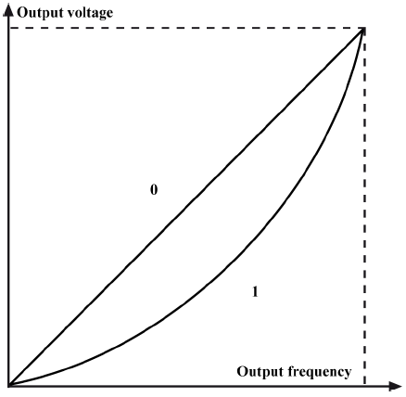
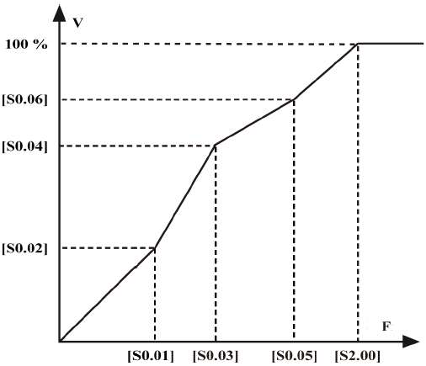
  Tecnica di controllo V/f
Frequency Converter - EFC 3600
Parametrizzazione [S0.00]
Si ha la possibilità di impostare una caratteristica lineare, quadratica o personalizzata
0 : lineare
- [S0.00] 1 : quadratica
    2 : personalizzata
22/03/2013 | Carlo Mariani, Diego Epis, Andrea Toffalori | © Bosch Rexroth S.p.A. 2013. All rights reserved, also regarding any disposal, exploitation, reproduction, editing, distribution, as well as in the event of applications for industrial property rights.

Slide 21
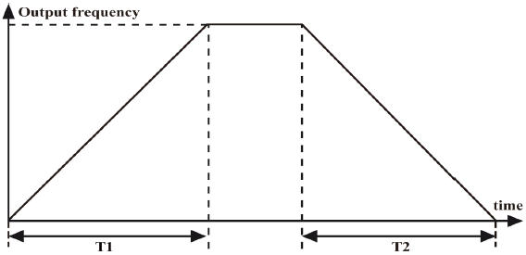
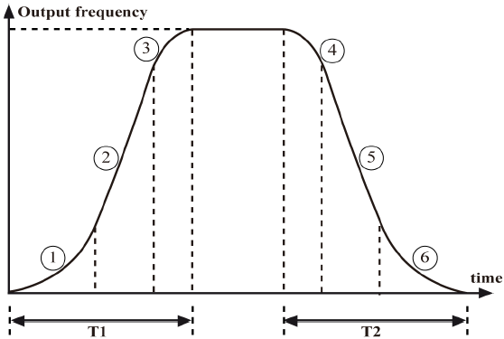
Modalità di accelerazione e decelerazione
Frequency Converter - EFC 3600
Attraverso il parametro [b1.22] posso scegliere se usare modalità lineare o S-Curve
Par. | Descrizione | Range di scelta | Default
[b1.20] | Tempo di accelerazione T1 | 0.1 – 6000.0 s | 5.0 s
[b1.21] | Tempo di decelerazione T2 | 0.1 – 6000.0 s | 5.0 s
[b1.22] | Modalità accelerazione/decelerazione | 0 : lineare 1 : S-Curve | 0
[b1.23] | Tratti di partenza – S-Curve | 0.0% - 40.0% | 20.0%
[b1.24] | Tratti di arresto – S-Curve | 0.0% - 40.0% | 20.0%
Tratto 1 : [b1.23] di [b1.20]
Tratto 3 : [b1.24] di [b1.20]
Tratto 4 : [b1.23] di [b1.21]
Tratto 6 : [b1.24] di [b1.21]
22/03/2013 | Carlo Mariani, Diego Epis, Andrea Toffalori | © Bosch Rexroth S.p.A. 2013. All rights reserved, also regarding any disposal, exploitation, reproduction, editing, distribution, as well as in the event of applications for industrial property rights.

Slide 22
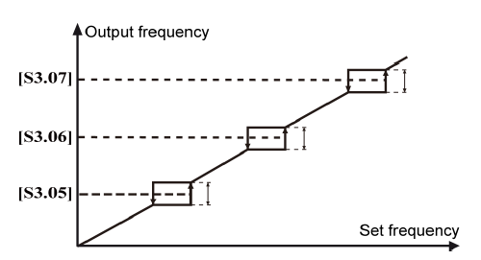
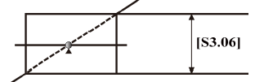
Skip frequencies
Frequency Converter - EFC 3600
È possibile impostare delle frequenze o dei range di frequenze alle quali il motore non può lavorare (tipicamente frequenza di risonanza del sistema meccanico)
[S3.08]
Par. | Descrizione | Range di scelta | Default
[S3.05] | Skip frequency 1 | Lower Freq. – Upper Freq. | 0.00 Hz
[S3.06] | Skip frequency 2 | Lower Freq. – Upper Freq. | 0.00 Hz
[S3.07] | Skip frequency 3 | Lower Freq. – Upper Freq. | 0.00 Hz
[S3.08] | Skip frequency range | 0.0 – 30.0 Hz | 0.00 Hz
22/03/2013 | Carlo Mariani, Diego Epis, Andrea Toffalori | © Bosch Rexroth S.p.A. 2013. All rights reserved, also regarding any disposal, exploitation, reproduction, editing, distribution, as well as in the event of applications for industrial property rights.

Slide 23
Upper/Lower frequency
Frequency Converter - EFC 3600
È possibile impostare un limite, sia massimo (UF) che minimo (LF), alla frequenza di uscita.
La Maximum Frequency è la massima frequenza fornibile in output da parte del frequency converter
LF può essere utile qualora si voglia impostare una soglia minima di lavoro.
UF può essere utile qualora si voglia impostare una soglia massima di lavoro.
Par. | Descrizione | Range di scelta | Default
[b1.05] | Maximum frequency | 50.00 – 400.00 Hz | 50.00 Hz
[b1.06] | Upper frequency (UF) | Lower Freq. – Maximum Freq. | 50.00 Hz
[b1.07] | Lower frequency (LF) | 0.0 – Upper Freq. | 0.00 Hz
22/03/2013 | Carlo Mariani, Diego Epis, Andrea Toffalori | © Bosch Rexroth S.p.A. 2013. All rights reserved, also regarding any disposal, exploitation, reproduction, editing, distribution, as well as in the event of applications for industrial property rights.

Slide 24
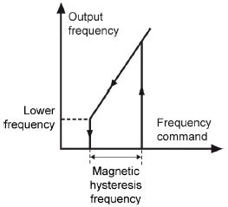
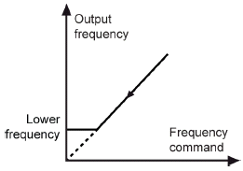
Lower Frequency
Frequency Converter - EFC 3600
Qualora venga impostata la Lower Frequency, è necessario tenere conto anche dei parametri [b1.08] e [b1.09]
Par. | Nome Parametro | Range | Default
[b1.08] | Lower Frequency mode | 0 : Partenza con 0 Hz 1 : Partenza con Lower frequency | 0
[b1.09] | Hysteresis frequency width | 0.00 – [b1.07] | 0.00 Hz
22/03/2013 | Carlo Mariani, Diego Epis, Andrea Toffalori | © Bosch Rexroth S.p.A. 2013. All rights reserved, also regarding any disposal, exploitation, reproduction, editing, distribution, as well as in the event of applications for industrial property rights.

Slide 25
DC brake
Frequency Converter - EFC 3600
Il convertitore dispone di un freno in DC che può essere attivato per la decelerazione del motore
Può essere parametrizzato secondo i seguenti indicatori :
Per dettagli vedere pag. 68-69
del manuale EFC 3600
Par. | Descrizione | Range di scelta | Default
[b1.30] | Starting mode | 0 : Partenza diretta 1 : Frena prima di partire 2 : Partenza con lo speed capture | 0
[b1.40] | Modalità di stop | 0 : Decelerazione forzata 1 : Moto libero 2 : Moto libero dopo comando di Stop, Decelerazione forzata se cambio direzione | 0
[b1.33] | Tempo frenatura in partenza | 0.0 – 20.0 s | 0.0 s
[b1.41] | Frequenza soglia intervento DC brake in spegnimento | 0.00 – 50.00 Hz | 0.00 Hz
[b1.42] | Tempo frenatura in spegnimento | 0.0 – 20.0 s | 0.0 s
[b1.34] | Corrente DC brake in partenza | 0.0% – 150% (della corrente nominale) | 0.0%
[b1.43] | Corrente DC brake in partenza | 0.0% – 150% (della corrente nominale) | 0.0%
22/03/2013 | Carlo Mariani, Diego Epis, Andrea Toffalori | © Bosch Rexroth S.p.A. 2013. All rights reserved, also regarding any disposal, exploitation, reproduction, editing, distribution, as well as in the event of applications for industrial property rights.

Slide 26
Auto-tuning
Frequency Converter - EFC 3600
É possibile eseguire un riconoscimento automatico dei parametri relativi al modello del motore collegato al frequency converter
Per eseguire l’auto-tuning è necessario rimuovere il carico dal motore
Dopo aver settato il parametro va dato il comando di Run
Par. | Descrizione | Range di scelta | Default
[S2.15] | Auto-tuning | 0 : Non attivo 1 : Calcolo 2 : Auto-tuning con motore in movimento 3 : Auto-tuning con motore fermo | 0
Reinizializzazione dei parametri
Parametrizzazione [b0.05] = 1
1 : Reinizializza i parametri del convertitore ai valori di fabbrica
2 : Elimina record degli errori
Dopo aver eseguito l’operazione il parametro torna automaticamente a 0
22/03/2013 | Carlo Mariani, Diego Epis, Andrea Toffalori | © Bosch Rexroth S.p.A. 2013. All rights reserved, also regarding any disposal, exploitation, reproduction, editing, distribution, as well as in the event of applications for industrial property rights.

Slide 27
Replicazione dei parametri
Frequency Converter - EFC 3600
Qualora si abbiano più convertitori che debbano lavorare con gli stessi parametri, è possibile copiare questi sul pannello operativo e riportarli sui vari convertitori
Nota : Il parametro è automaticamente settato a 0 dopo un’operazione
Par. | Nome Parametro | Range | Default
[b0.06] | Replicazione dei parametri | 0 : Nessuna azione 1 : Copia i parametri sul pannello 2 : Copia i parametri sul convertitore | 0
22/03/2013 | Carlo Mariani, Diego Epis, Andrea Toffalori | © Bosch Rexroth S.p.A. 2013. All rights reserved, also regarding any disposal, exploitation, reproduction, editing, distribution, as well as in the event of applications for industrial property rights.

